Slide 1

JavaScript
Philip Marti
https://github.com/martiph/JSTraining_ICT-Campus

Slide 2
Überblick JavaScript
HTML/CSS/JavaScript
JS-Engine
Einsatzmöglichkeiten
Läuft meistens auf Clients
Frontend/Backend
Notes:
JavaScript ergänzt die anderen beiden Technologien
JS-Engine ist in allen Browsern verbaut, sie kann JavaScript interpretieren
Kann überall eingesetzt werden, wo clientseitiger dynamischer Seiteninhalt gewünscht ist. Aber dank Node kann JS auch serverseitig eingesetzt werden.
Was ist überhaupt alles möglich mit JS?
-Problematik JS disabled ansprechen
Frontend/Backend Technologie
JS ist Grundlage für weiterführende Frameworks ( https://medium.com/the-node-js-collection/modern-javascript-explained-for-dinosaurs-f695e9747b70 ), Angular baut auf TypeScript auf, was auf «normalem» JavaScript basiert

Slide 3
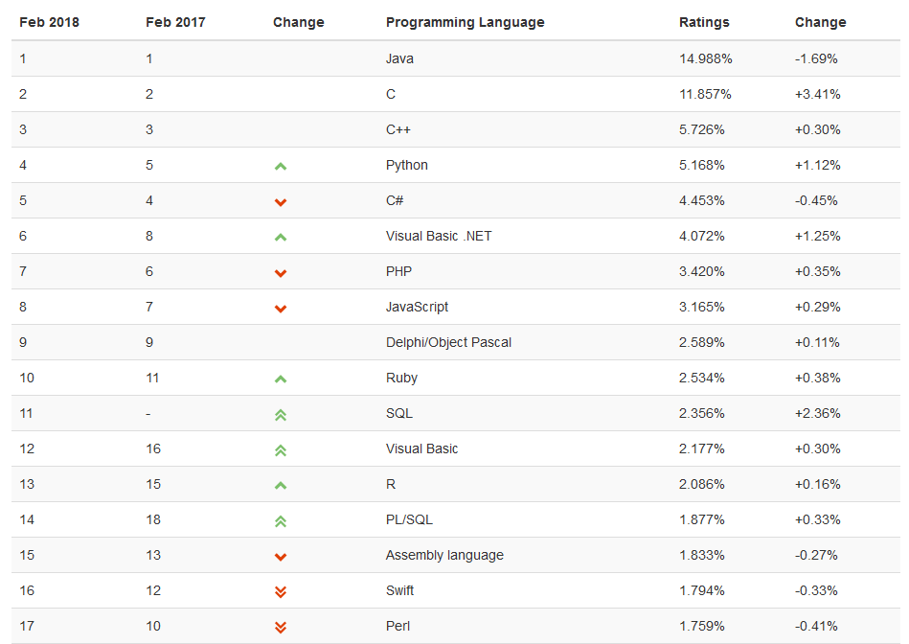
Notes:
Sprachbeliebtheit
https://www.tiobe.com/tiobe-index/

Slide 4
JavaScript Versionen
ES5
ES6 http://es6-features.org/#Constants (ES2015)
Klassen, Arrow functions, Vererbung, let, const
Transpiling (z. Bsp. TypeScript → JavaScript)
ES2016
ES2017
Notes:
ECMAScript → Standard für Skriptsprachen im Web, JavaScript, JScript, ActionScript implementieren den Standard
ES5 in allen modernen Browsern unterstützt (https://www.w3schools.com/js/js_versions.asp).

Slide 5
How to run JavaScript
Notes:
Demo im Browser
about:config; ctrl+f «javascript.enabled»

Slide 6
How to reference JavaScript
Inline
Script-Block
Separates File
https://github.com/jorisbaiutti/JSTraining/blob/master/executejavascript.html

Slide 7
Development Tools
Firefox (F12)
Sublime Text https://www.sublimetext.com/
Visual Studio Code https://code.visualstudio.com/
IntelliJ https://www.jetbrains.com/idea/
Notepad++

Slide 8
Syntax wie C oder Java

Slide 9
Variables
ES5 var x; var y = 10; var z = “Hello”;
ES6 let, const
let: kein re-declaring, anderer Scope
const: kein re-declaring, kein re-assignment

Slide 10
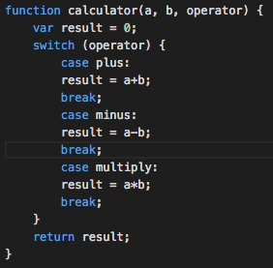
If, else if, Switch
if(true){
do stuff
}else if(true){
do other stuff
}else {
do everything else
}

Slide 11
Loops
for (i = 0; i < 10; i++){console.log(i);}
for(elem in array){console.log(x);}
while (true){console.log(i)}
do {console.log(i)} while(true);
array.forEach((e,i) => console.log(e)); //(ES6)
array.forEach(function(e,i){console.log(e)}); //(ES5)

Slide 12
Get Elements from Document Object Model
document
document.getElementsByTagName(’Tagname’); //returns html Collection
document.getElementsByClassName(‘ClassName’); //returns html Collection
document.getElementById(‘id’); //returns html element
Notes:
Diese Funktionen können auch auf anderen Elementen ausgeführt werden

Slide 13
Create Elements in Document Object Model
var element = document.createElement(’tagname’);
body.appendChild(a);

Slide 14
Manipulation von HTML-Elementen
element.innerText = “Hello”;
element.innerHTML = ”<a href=’google.com’>Link</a>”;
element.style.backgroundColor = “blue”;
element.ClassList.add(‘Class1’,’Class2’);
element.id = ”unique”;
Und viele mehr…

Slide 15
Operators
http://www.w3schools.com/js/js_operators.asp

Slide 16
Object
var person = {name: “name”, lastname: “lastname”};

Slide 17
Array
Dynamic
var array = [1,2,3,4,5];
var array = new Array();
var array = [];
array[0];
array.push(5);
var objectArray = [{name:"name",lastname:"lastname"},{name:"2name",lastname:"2lastname"}]

Slide 18
Functions
https://github.com/jorisbaiutti/JSTraining/blob/master/functions.js

Slide 19
Objects
https://github.com/jorisbaiutti/JSTraining/blob/master/Objects/Objects.js

Slide 20
Exception-Handling
try{
do stuff;
}catch(err){
console.log(err);
}finally{
do anyway;
}

Slide 21
Debugging
Console.log() ;)
debugger; //creates a Breakpoint

Slide 22
Your Turn
Installiere den Editor deiner Wahl (VS Code)
Gehe auf Code Academy
Erstelle einen Account und beginne mit den Übungen

Slide 23
Your turn, again
Erstelle eine Slideshow, wie hier aber mit JavaScript

